Slide 1
স্বাগতম

Slide 2
শিক্ষক পরিচিতি
পাঠ পরিচিতি
মোঃ মোকসুদুর রহমান।
সহকারি শিক্ষক (আইসিটি)
বরকইট উদয়ন উচ্চ বিদ্যালয়
চান্দিনা , কুমিল্লা ।
মোবাইল-০১৮২১-৯২৯১৪৫
নবম শ্রেণি
বিষয়ঃতথ্য ও যোগাযোগ প্রযুক্তি।
প্রথম অধ্যায়

Slide 3
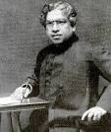
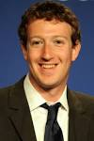
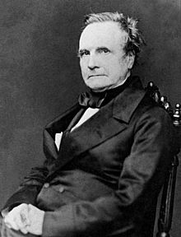

Slide 4
তথ্য ও যোগাযোগ প্রযুক্তির বিকাশে উল্লেখযোগ্য ব্যক্তিত্ব

Slide 5
শিখনফল
তথ্য ও যোগাযোগ প্রযুক্তির বিকাশে উল্লেখযোগ্য ব্যক্তিবর্গের নাম বর্ননা করতে পারবে;
তথ্য ও যোগাযোগ প্রযুক্তির বিকাশে উল্লেখযোগ্য ব্যক্তিবর্গের অবদান ব্যাখ্যা করতে পারবে।

Slide 6
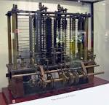
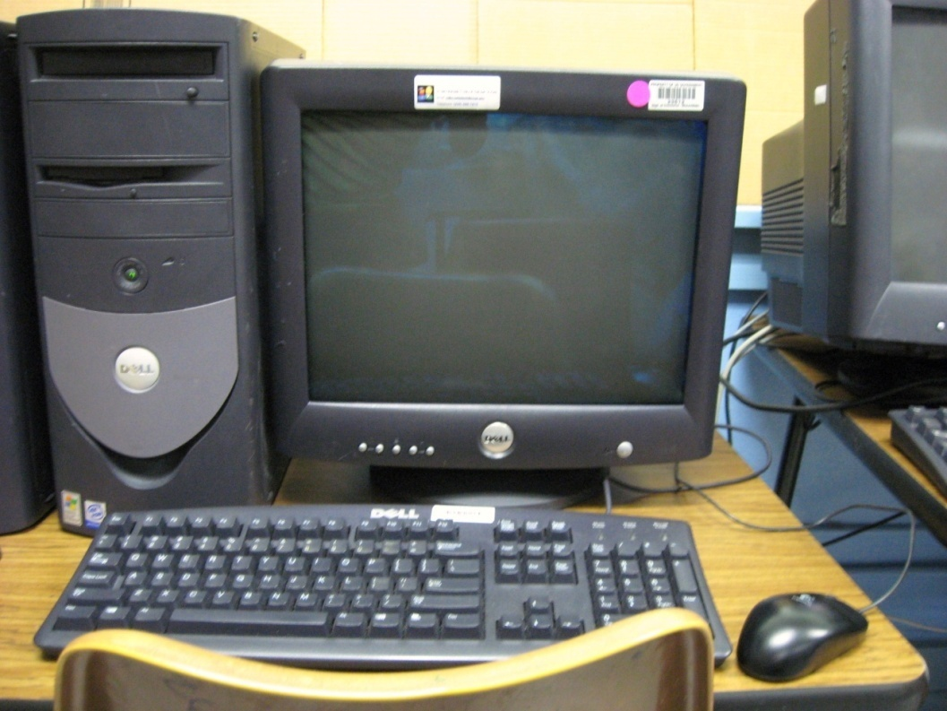

Slide 7
১৭৯১-১৮৭১
কম্পিউটারের
জনক
এনালিটিক্যাল
ইঞ্জিন
ডিফারেন্ট
ইঞ্জিন

Slide 8
জন্ম১৮১৫
প্রোগ্রামিং
এর প্রবর্তক
লর্ড বায়রনের কন্যা
মৃত্যু ১৮৫২
এডা লাভলেস

Slide 9
জন্ম১৯৫৫
আইবিএম কোম্পানির মালিক।
উইন্ডোজকে বিকশিতকরে
এমএস ডস কে বিকশিত করে

Slide 11
জগদীশচন্দ্র বসু
বাঙালি বিজ্ঞনি
মৃত্যু
১৯৩৭
বিনা তারে বার্তা প্রেরণে প্রথম সফল।
জন্ম ১৮৫৮

Slide 12
মার্ক জাকারবার্গ
জন্ম১৯৮৪
বিশ্বে ফেসবুক ব্যবহারকারীর সংখ্যা১১৯ কোটি।
ফেসবুকের প্রবর্তক

Slide 13
দলিয় কাজ
তথ্য ও যোগাযোগ প্রযুক্তি বিকাশে উল্লেখযোগ্য ব্যক্তিত্বের নামের তালিকা প্রস্তুত কর।

Slide 14
মূল্যায়ন
কম্পিউটারের জনক বলা হয় কাকে।
ফেসবুকের আবিস্কারক কে?
বর্তমানবিশ্বে ফেসবুক ব্যবহারকারীর সংখ্যা কত?

Slide 15
বাড়ির কাজ
তথ্য ও যোগাযোগ প্রযুক্তি বিকাশে উল্লেখযোগ্য ব্যক্তিত্বের অবদান ব্যাখা কর।

Slide 16
ধন্যবাদ

